Slide 1
«Развитие речи дошкольников в театрально- игровой деятельности»
Подготовила
Воспитатель МБДОУ № 6
Бондарева Л.Р.
.

Slide 2
Театрализованная деятельность
один из самых эффективных способов воздействия на детей, в котором наиболее полно и ярко проявляется принцип обучения: учить играя.

Slide 3
Задачи :
Активизируется словарь ребенка
Совершенствуется звуковая культура его речи, ее интонационный строй
Учат ясно, четко, понятно изъясняться
Улучшается диалогическая речь, словарный запас, грамматический строй речи, звукопроизношение, темп, выразительность речи
Развитие связной речи.

Slide 4
Театрализованная деятельность
Знакомство с литературными произведениями
Этюды, речевые упражнения для передачи различных чувств
Работа над
интонационной выразительностью
Инсценировка
художественных произведений
Использование театр - кукол к художественным произведениям
Заучивание стихов;
пересказывание небольших рассказов, сказок

Slide 5
Основные направления речевой работы в театрально – игровой деятельности:
- Развитие культуры речи: артикуляционной моторики, фонематического восприятия, речевого дыхания, правильного звукопроизношения.
- Развитие общей и мелкой моторики: координации движений, мелкой моторики руки, снятие мышечного напряжения.
- Развитие сценического мастерства и речевой деятельности: развитие мимики, пантомимы, жестов, эмоционального восприятия и т.д.

Slide 6
Методы и приемы работы:
Чтение художественных произведений, сказок, стихов.
Беседы с детьми.
Обыгрывание этюдов, театрализованных игр, инсценировки, драматизации.
Рассматривание иллюстраций.
Показ кукольного спектакля для детей младшей группы.
Упражнения по формированию выразительности исполнения (вербальной и невербальной речи).

Slide 7
Задачи театрализованной деятельности в младшем дошкольном возрасте.
познакомить с различными видами театра
формировать навыки коллективного взаимодействия (к примеру, при подготовке инсценировок);
способствовать развитию творческого потенциала детей;
развивать эмоционально-волевую сферу стимулировать самостоятельность в деятельности
воспитывать уважение видам искусства.

Slide 8
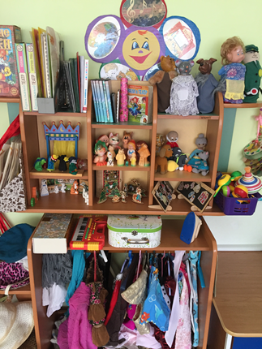
Виды театра
настольный театр;
стендовый;
верховой;
наручный;
напольный;
театр живой куклы.

Slide 9
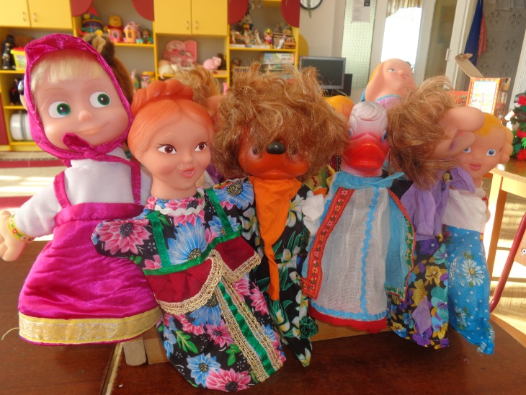
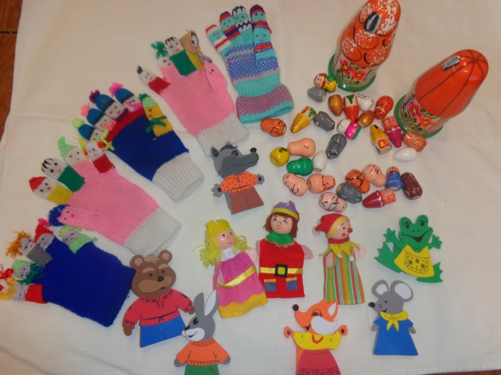
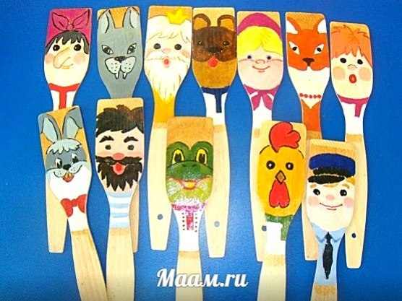
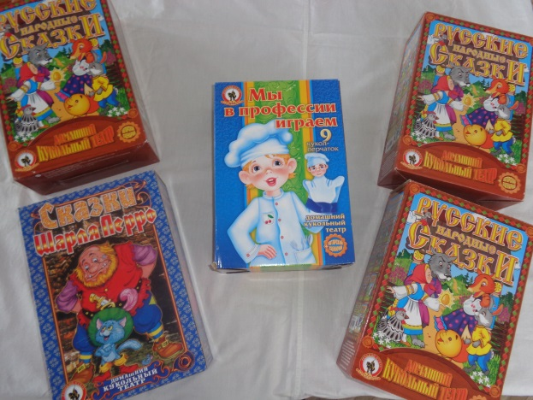
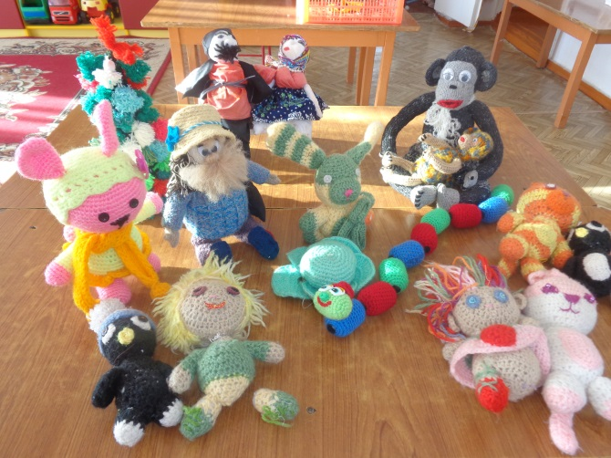
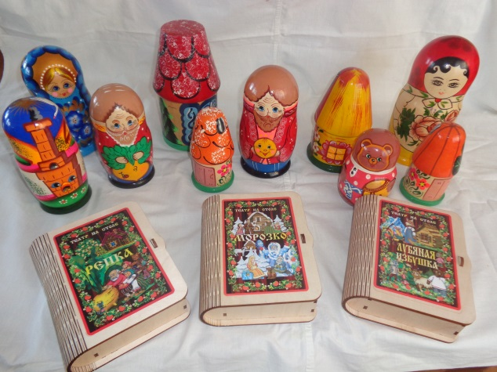
Виды театра

Slide 11
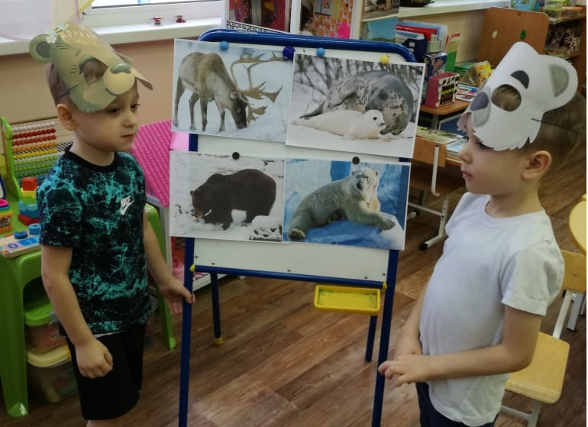
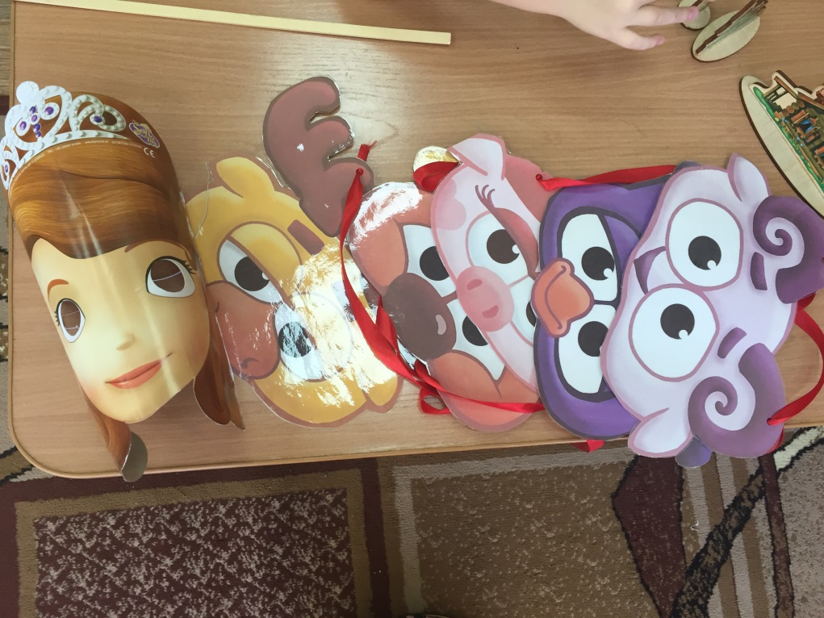
Театр Масок

Slide 12
Театр кукол Би-ба-бо

Slide 13
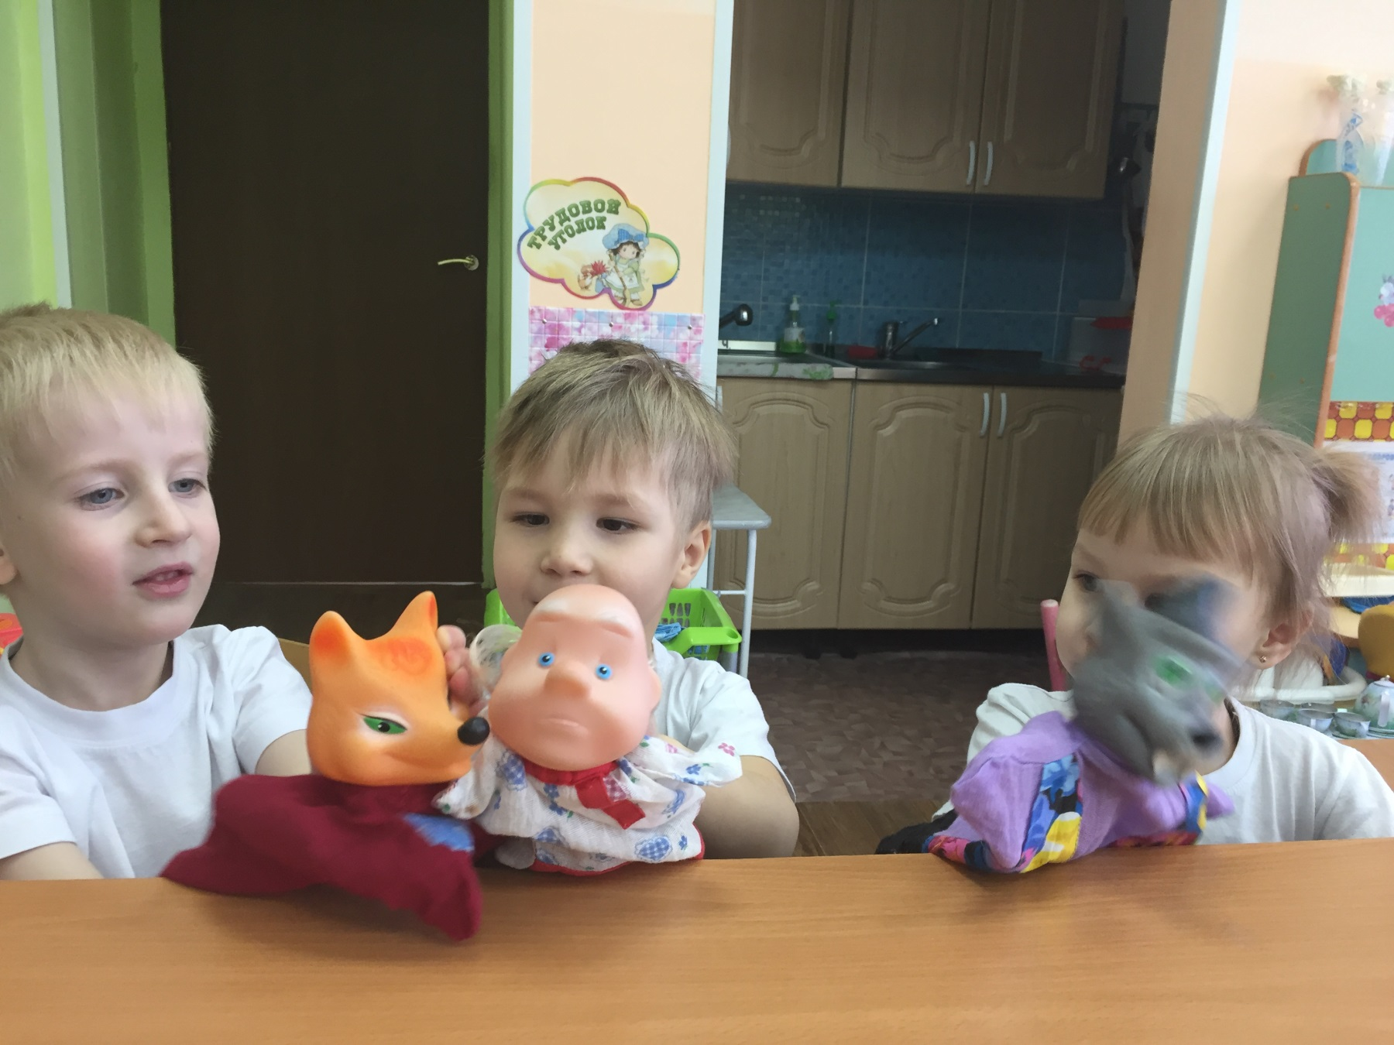

Slide 14
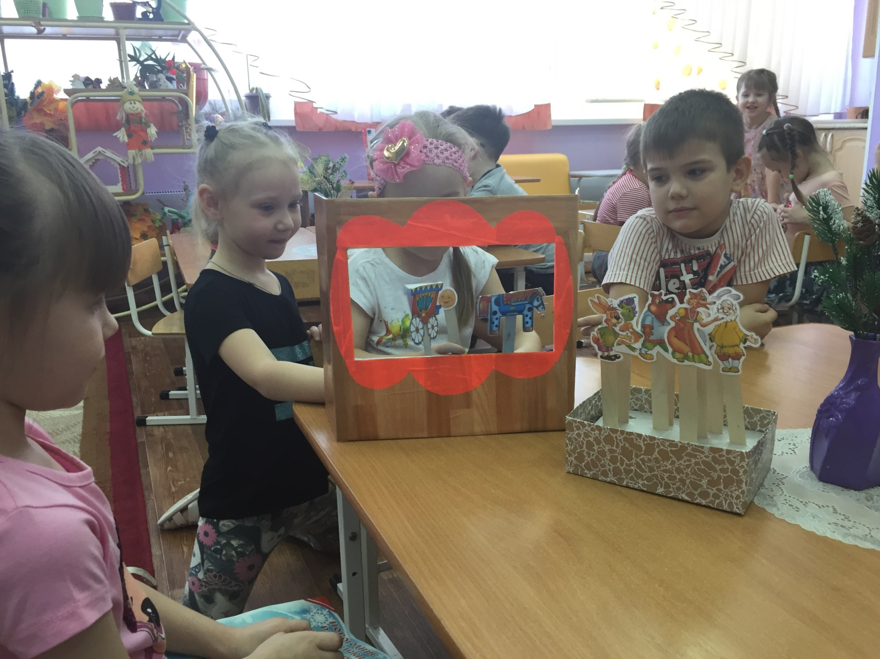
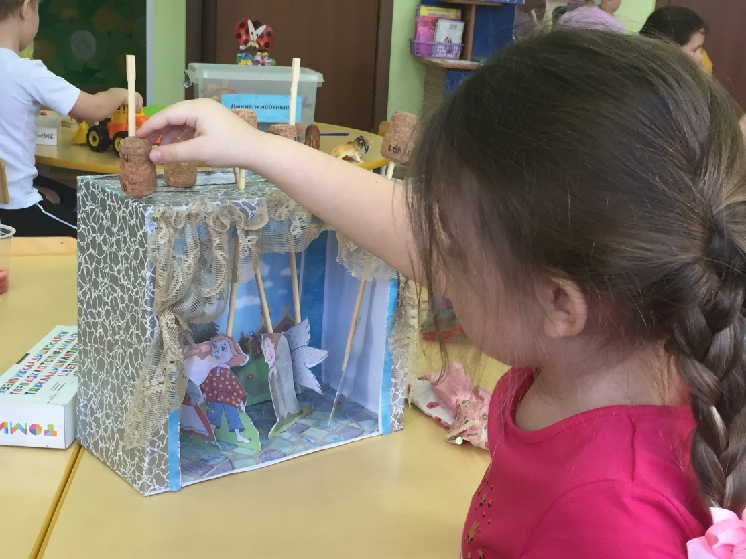
Театр на палочках

Slide 15
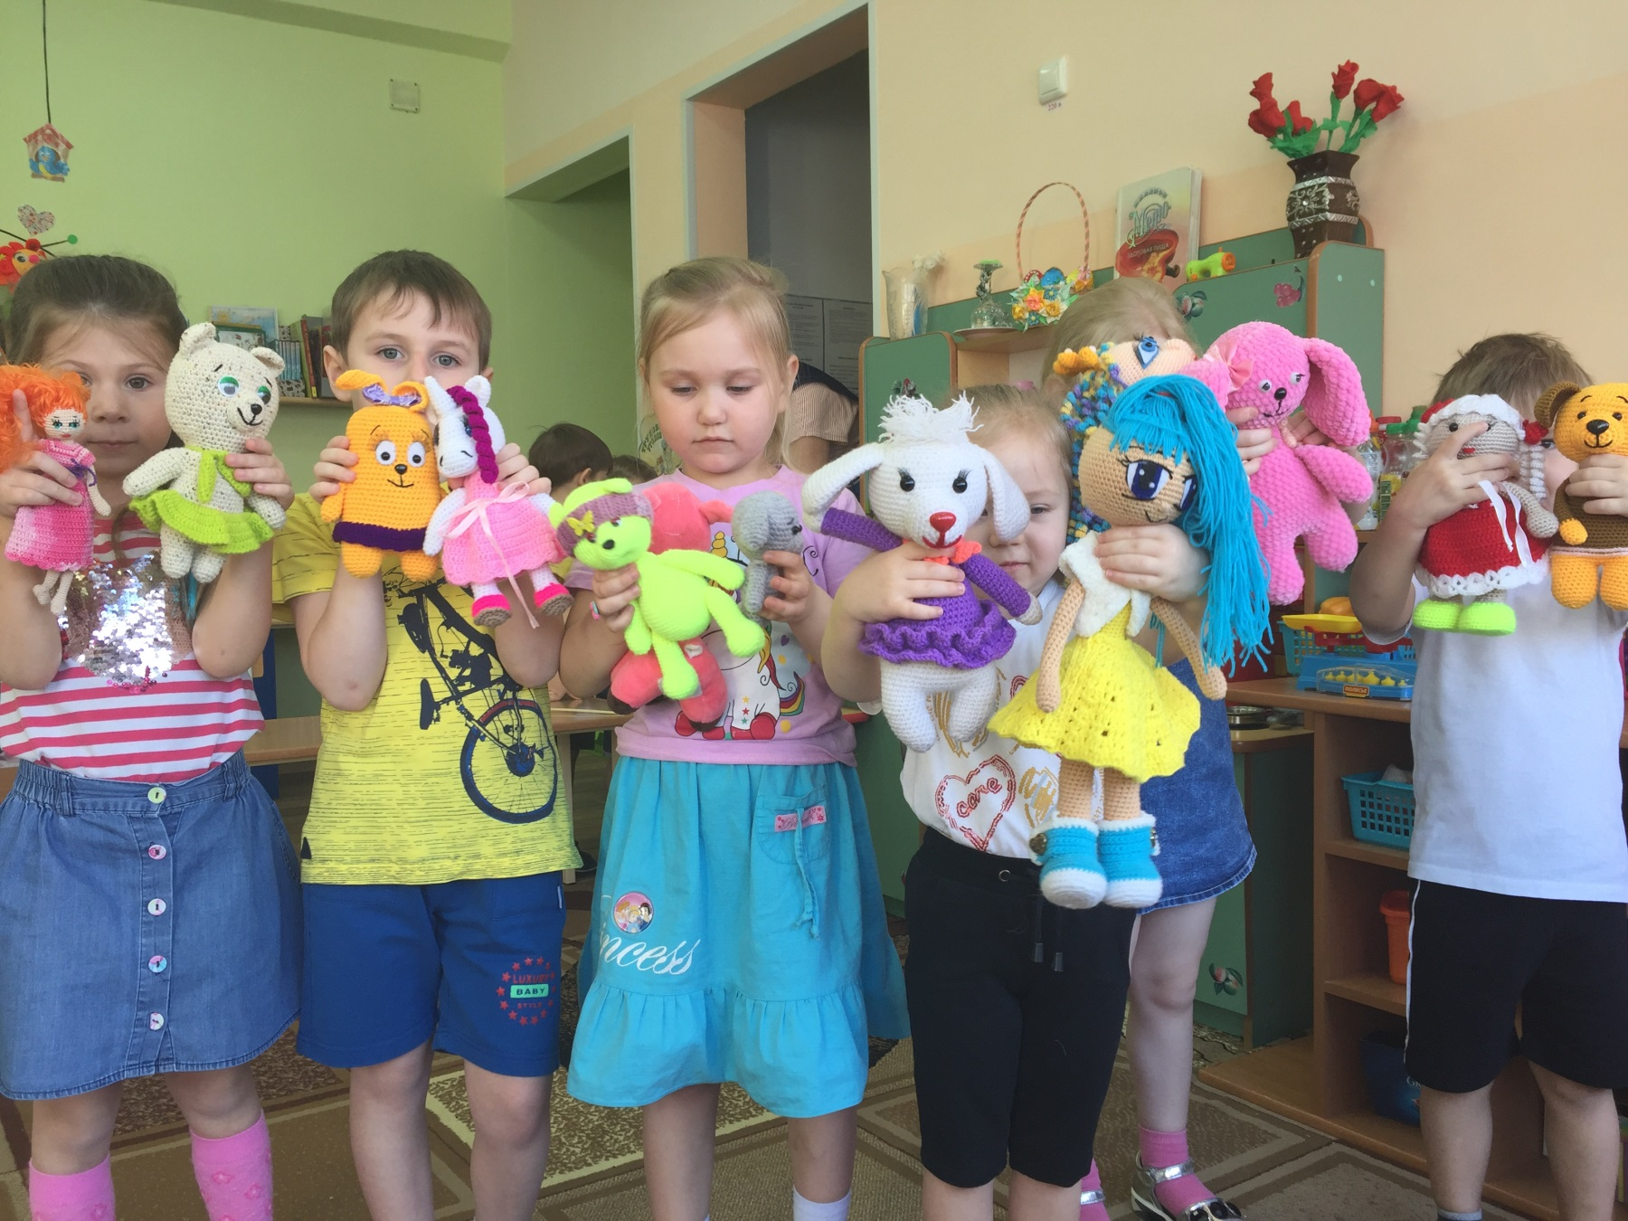
Театр вязанных игрушек

Slide 17
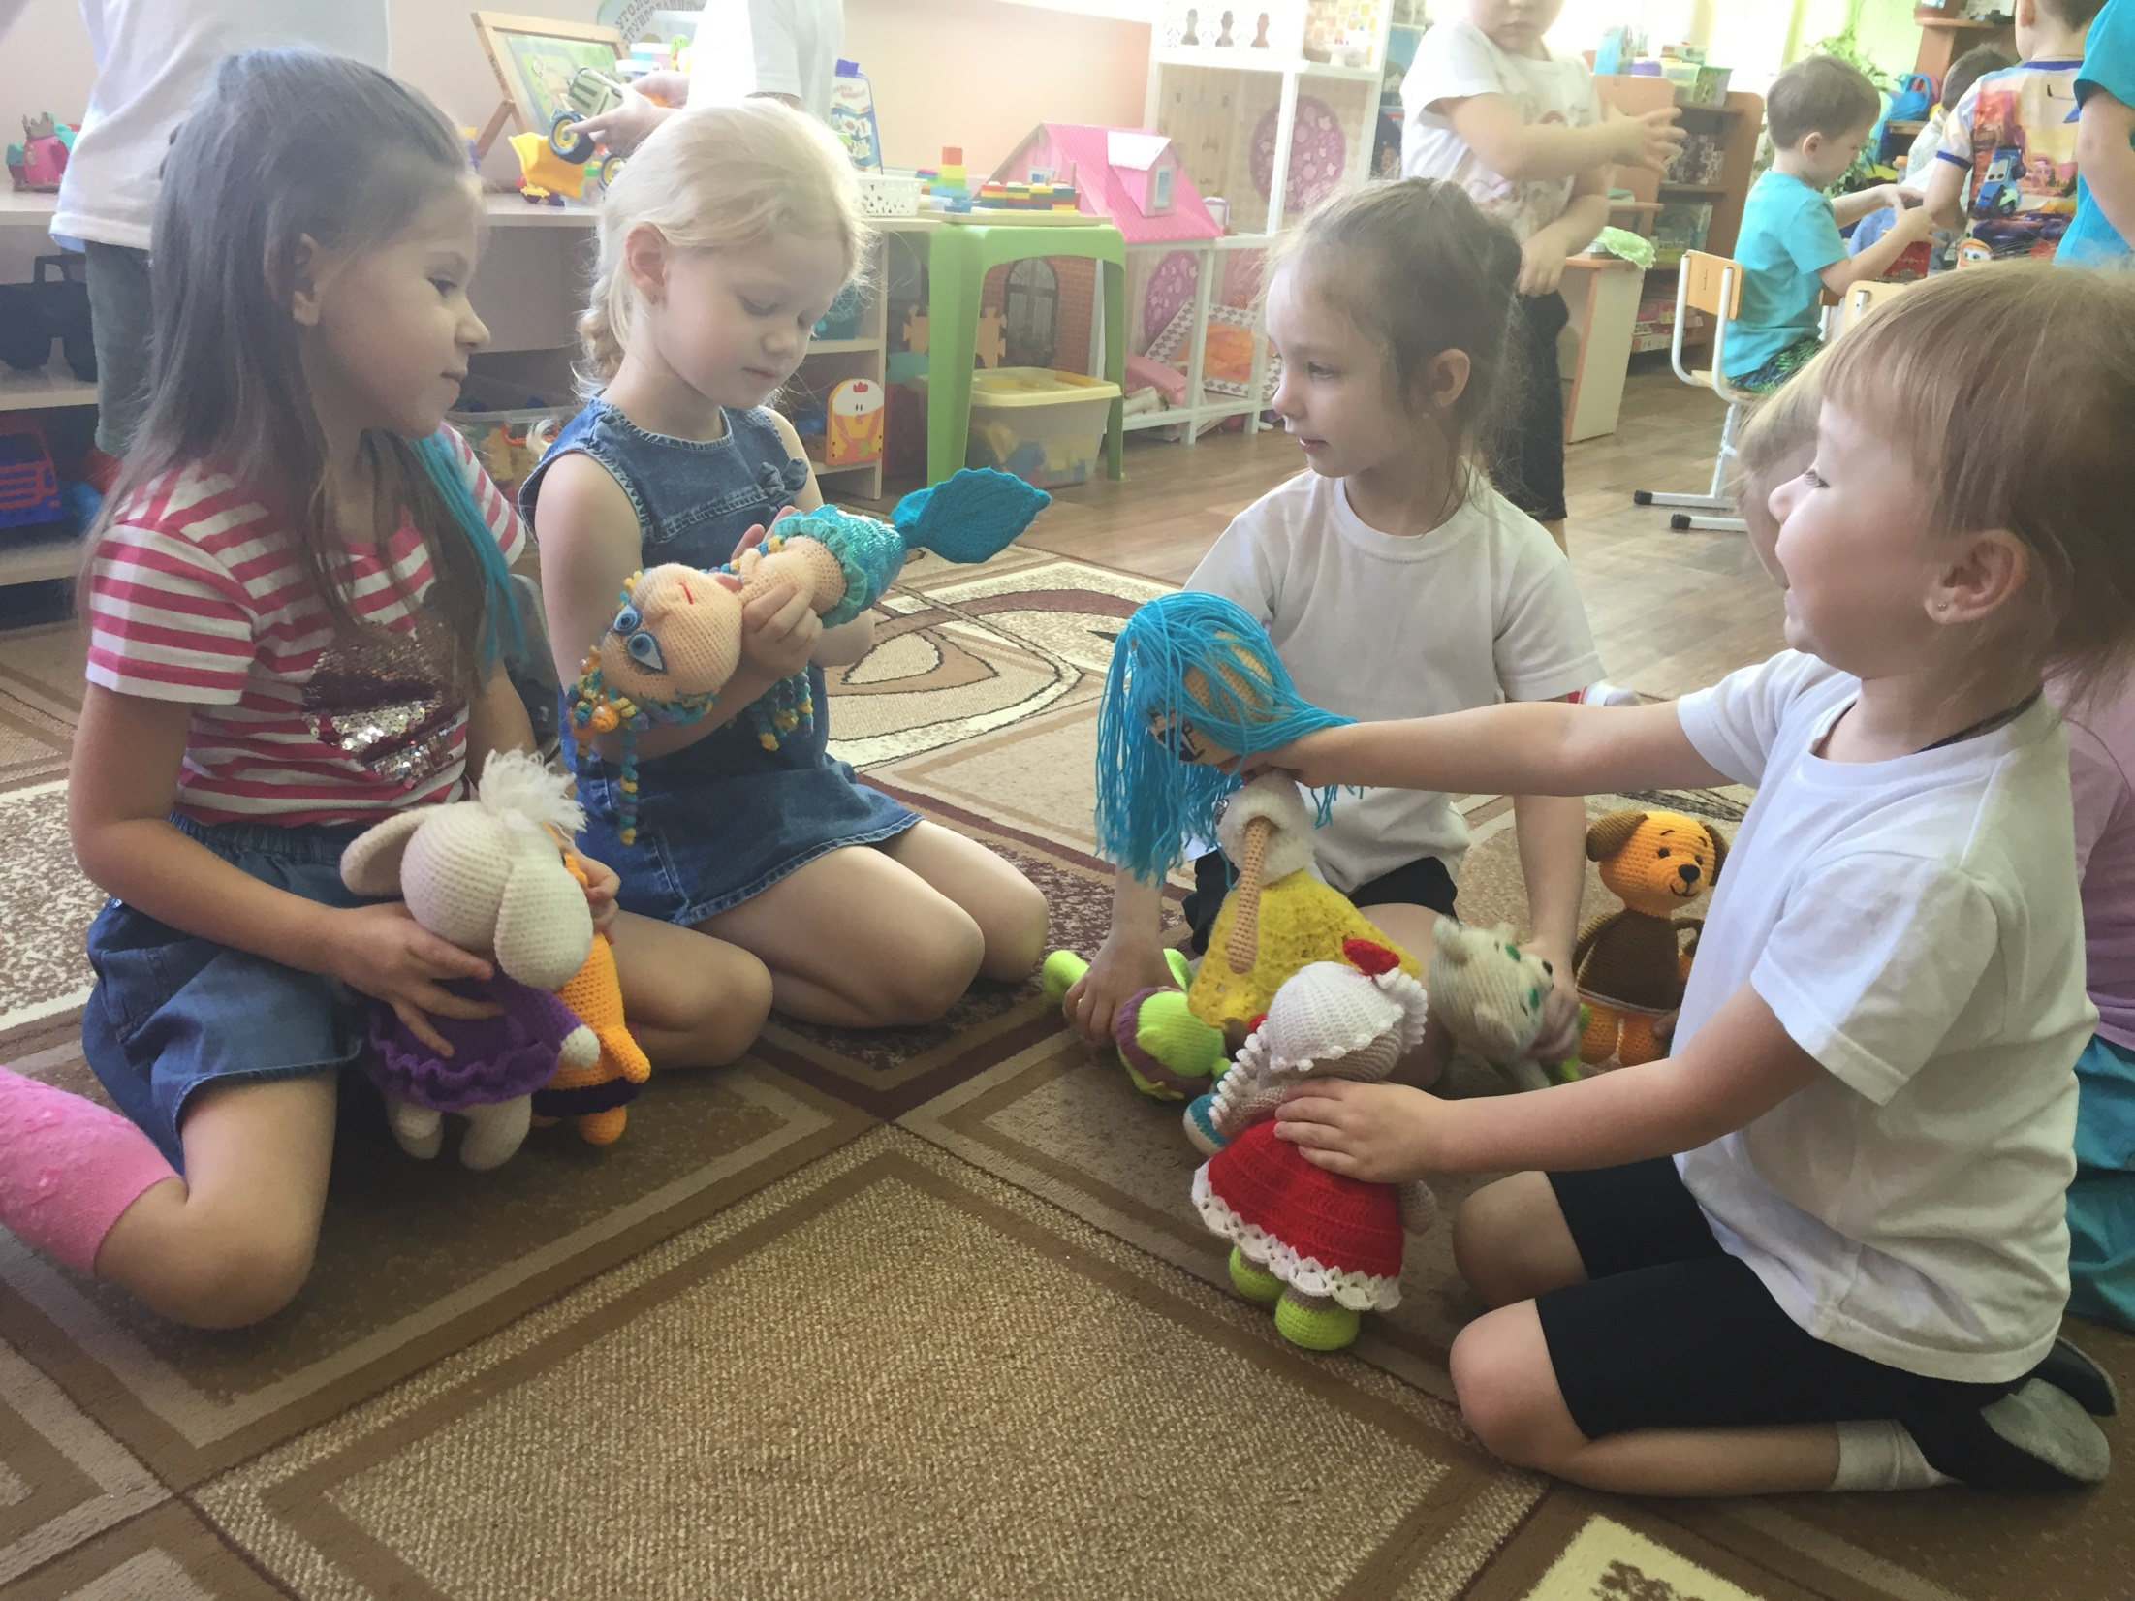

Slide 18
Магнитный театр

Slide 19
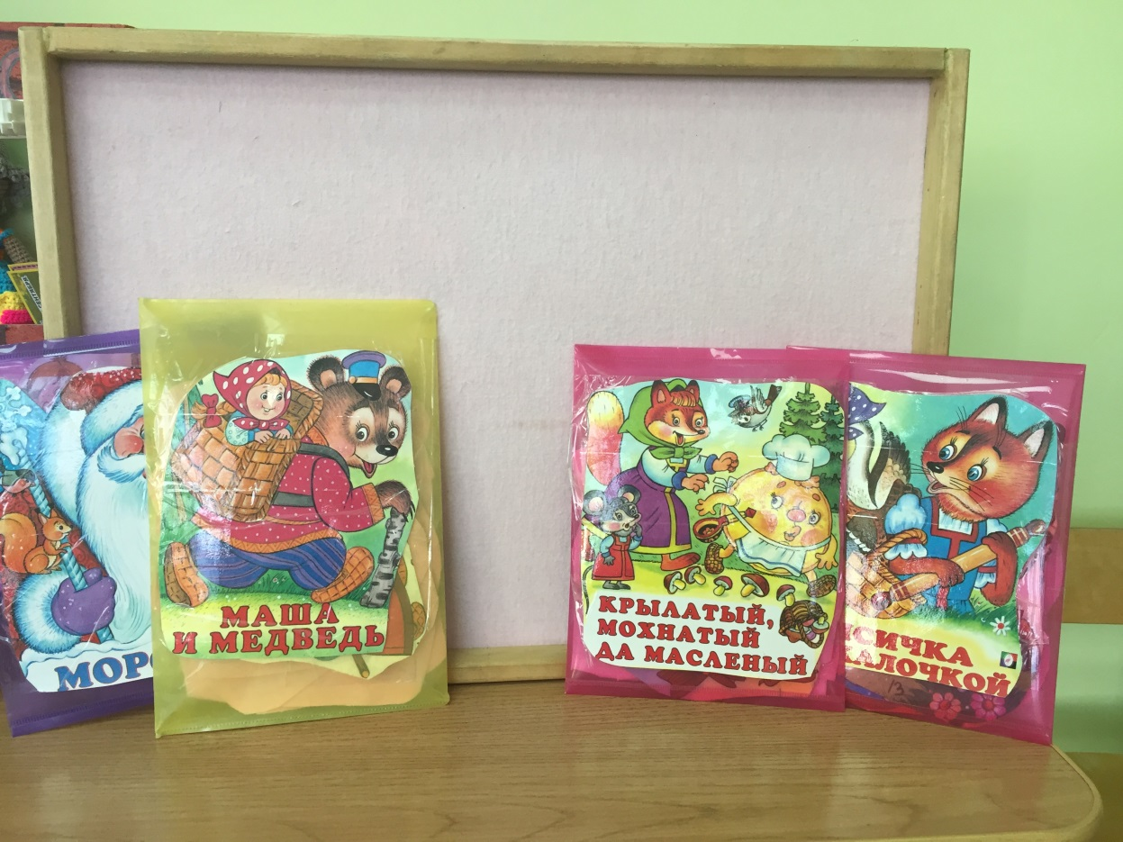
Театр на фланелеграфе

Slide 20
Деревянный театр

Slide 21
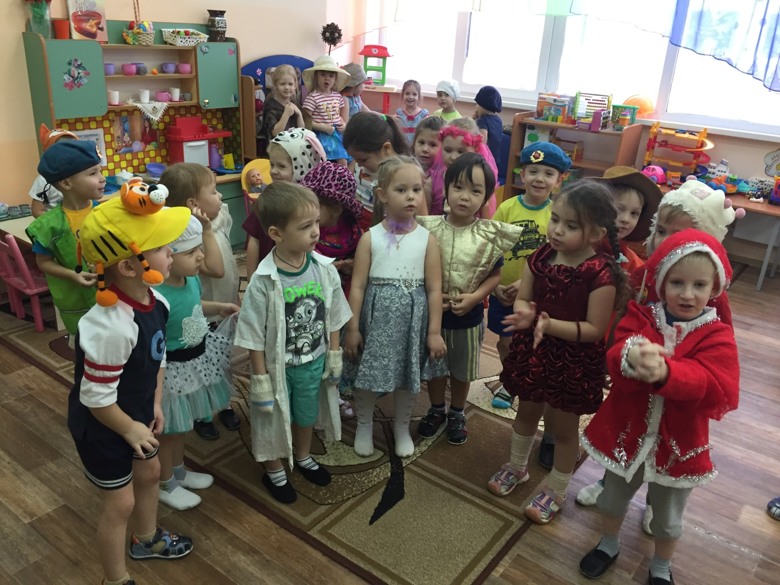
Спасибо за внимание!

